Slide 1
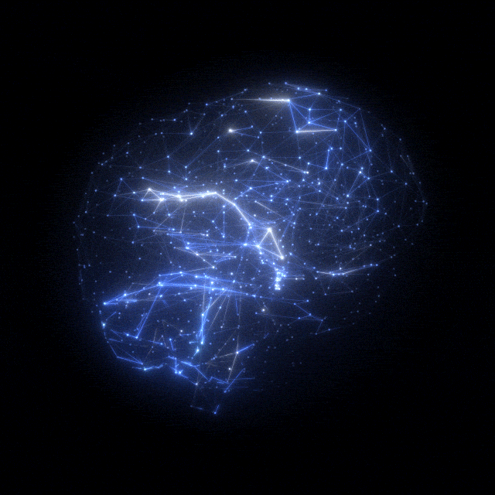




Prueba Técnica Especialista
Banco Davivienda

Slide 2


Agenda
Objetivo
1
¿Qué se busca evaluar?
Estructura del reto
2
Descripción del reto
Recursos y entregables
3
¿Con qué cuentan para hacerlo y cuál es el entregable?
Evaluación
4
¿Cómo vamos a calificar ?

Slide 3
¿Qué buscamos?
Mediante este reto técnico buscamos identificar profesionales que cuenten con:
Destreza programación (Python).
Conocimiento intermedio en procesamiento de imágenes y textos.
Conocimiento en librerías básicas de Python (Numpy, pandas, etc) y en frameworks de aprendizaje automático como TensorFlow y Pytorch.
Creatividad para enfrentar desafíos técnicos en procesamiento de datos no estructurados.
Capacidad para comunicar y demostrar los resultados de sus desarrollos.

Slide 4
Prueba Técnica
Duración: 1 Semana
Fecha Límite: 26 de Junio 2023
Parte I: Clasif. de imágenes
Parte II: Procesamiento de textos
Clasificar una serie de imágenes en “Documentos con contenido” y “Documentos sin contenido”:
Desarrollo abierto, a discreción del participante.
El participante cuenta con solo los criterios de clasificación.
Debe sustentar dificultades encontradas en el desarrollo.
Debe entregar matriz de confusión.
Agrupar un corpus de textos cortos en español en un número abierto de categorías:
El participante cuenta con un cuaderno de guía.
Sugerimos la técnica LDA, pero no es obligatorio usarla.
No sugerimos ningún preproceso de los textos. Queremos ver si lo ven necesario.
Debe sustentar dificultades encontradas en el desarrollo.

Slide 5

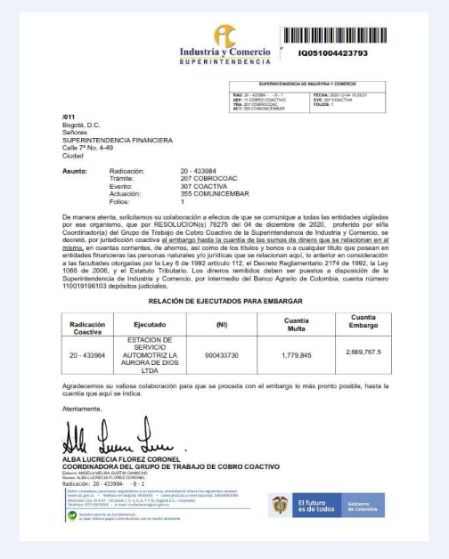


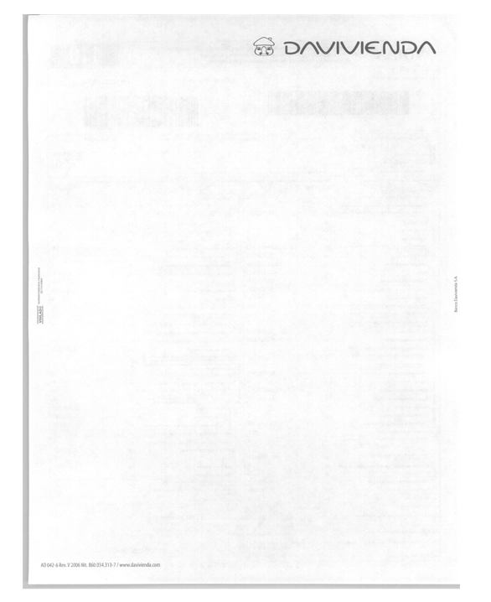
Parte 1. Clasificación de imágenes
Según el conjunto de imágenes otorgado,
implementar un algoritmo que clasifique imágenes en términos del contenido.
Con contenido
Sin contenido
Sin contenido
Sin contenido

Slide 6



Parte 2. Procesamiento de Textos
Según el conjunto de textos otorgado realizar
una EDA y extracción de tópicos para encontrar insights
Tweets
EDA
Modelo de tópicos
Data
Insights

Slide 7
Recursos y Entregables
Parte I: Clasif. de imágenes
Parte II: NLP
- Instrucciones (DOC)
- Cuaderno de Python
- Base de imágenes
- Instrucciones (DOC)
- Cuaderno de Python
- Corpus de textos
Recibe
Recibe
- Repositorio en Git con la solución.
- Presentación
- Repositorio en Git con la solución.
- Presentación
Debe entregar
Debe entregar

Slide 8

Evaluación
Parte I: NLP
Parte II: Clasif. de imágenes
20%
10%
Desarrollo
Desarrollo
- Orden, Docum.
- Pertinencia
- Orden, Docum.
- Creatividad
80%
90%
Presentación
Presentación
- Claridad
- Conocimientos
- Claridad
- Conocimientos

Slide 9
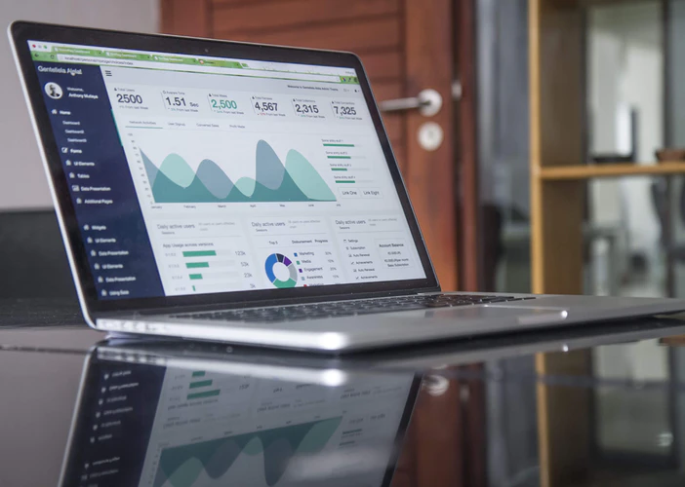
¿Preguntas?

